Slide 1
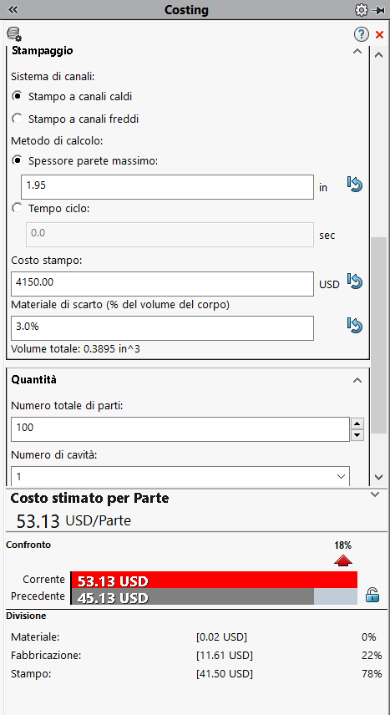
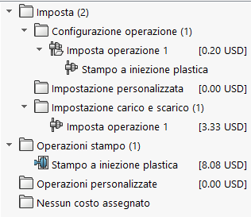
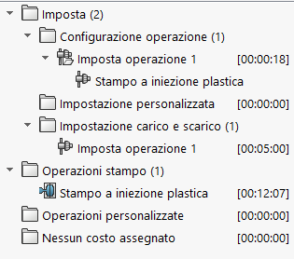
ANALISI DEI COSTI
Le impostazioni inserite sono quelle della stampa in plastica ad iniezione con materiale ABS generico. Una volta inserite le impostazioni richieste, si calcola lo spessore di parete massima, tramite l’ausilio della funzione «analisi spessore» e a quel punto si procede con il calcolo dello stampo tramite le formule empiriche. Si può notare che con uno spessore di parete max di 1.95 e un costo di stampo pari a 4150 il costo per singola parte è circa 45$. Come si evince dalla foto, il costo elevato è dovuto principalmente dallo stampo e la stessa cosa vale per il tempo.

Slide 2
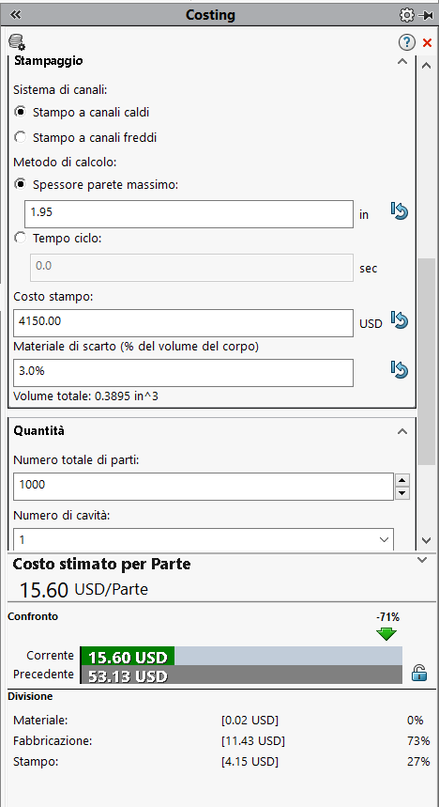
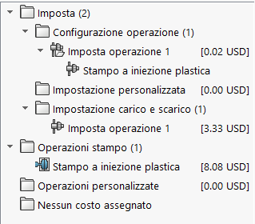
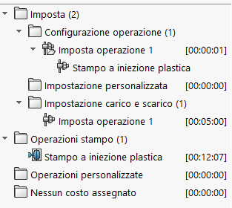
Per diminuire vistosamente il costo per singola parte si è deciso di aumentare il numero totale di parti. Infatti, aumentando a 1000 si nota una notevole diminuzione del costo. In particolare il costo è dovuto principlamente alla fabbricazione (73%).

Slide 3
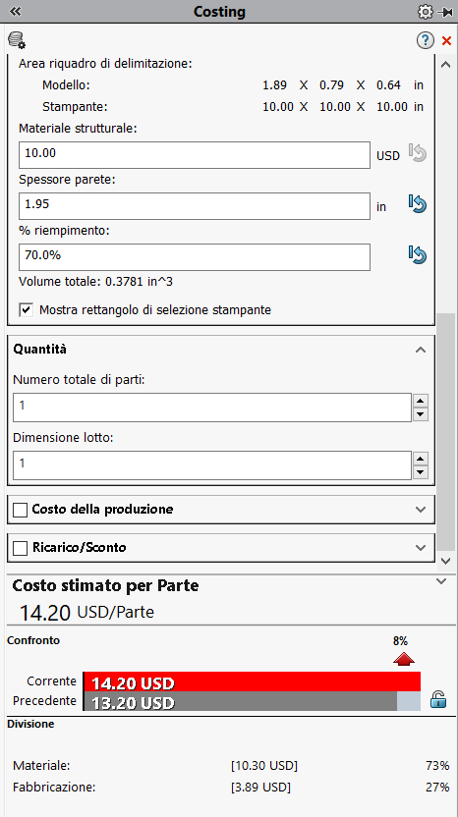
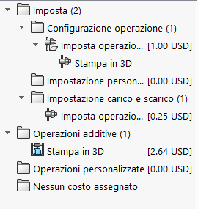
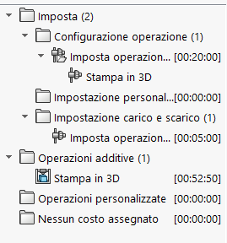
Per quanto riguarda la stampa in 3D, una volta scelto il lato XY e reinserito lo spessore di parete max precedente, si è scelto di realizzare una parte con dimensione lotto pari a 1 ed il costo è circa 14$, il cui peso è dovuto principalmente dal costo del materiale. I tempi di realizzazione sono ovviamente più elevati rispetto alla stampaggio ad iniezione ma il prezzo è all’incirca uguale.

Slide 4
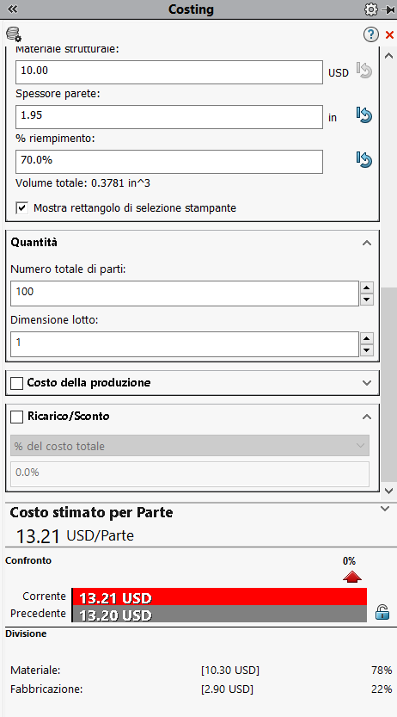
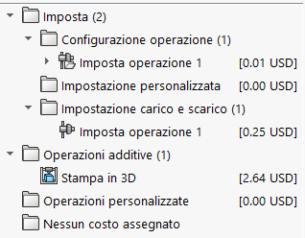
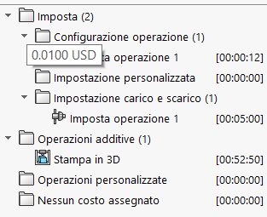
Infine, si è provato ad aumentare il numero di parti totali realizzate con la stampa 3D ma come ci si poteva aspettare non vi è stato un grande risparmio (1$) poiché la stampa 3D è utilizzata principalmente per produzioni piccole.

